Slide 1
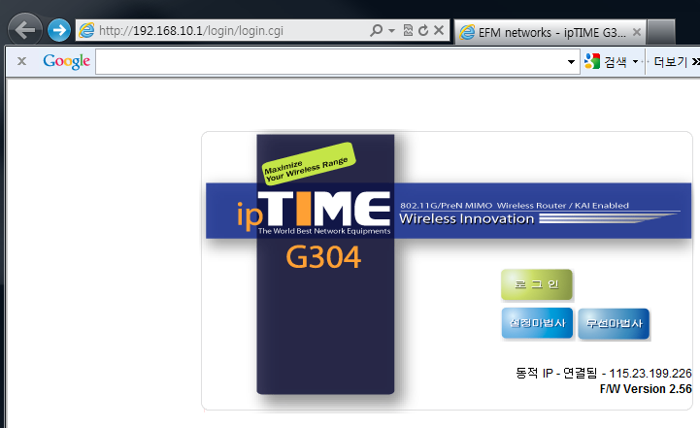
G304 펌웨어 버전 2.56입니다

Slide 2
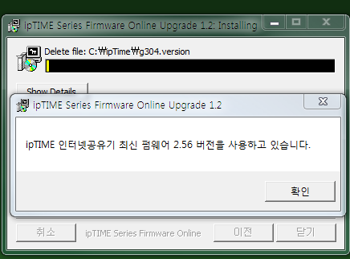
자동 펌웨어 업데이트를 사용해도 최신 펌웨어 2.56을 사용하고 있어 업데이트가 안 됩니다.

Slide 3
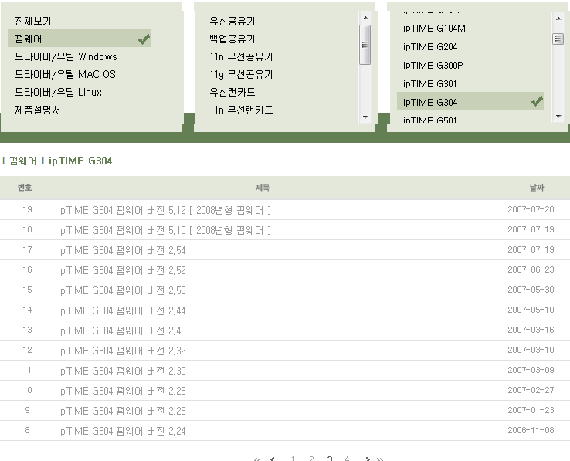
IPTime 홈페이지에는 2.56버전의 펌웨어가 없습니다.

Slide 4
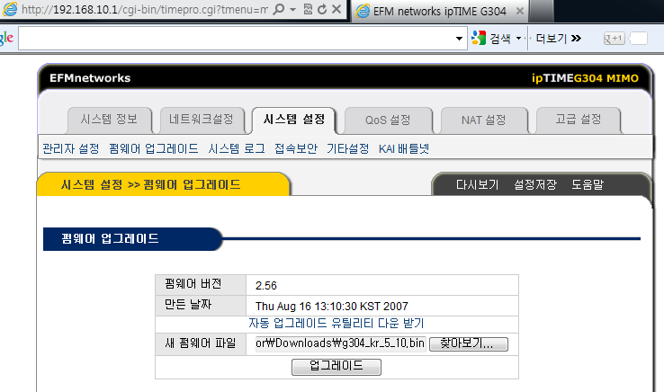
2.56에 가장 근접한 5.10으로 업그레이드를 시도합니다.

Slide 5
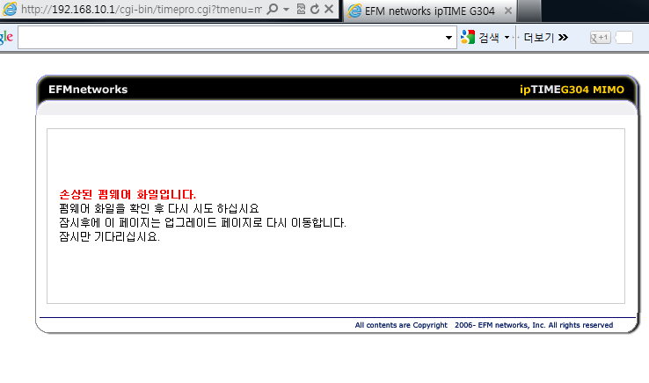
하지만 아래와 같은 손상된 펌웨어라는 메시지와 함께 업그레이드가 진행되지 않습니다.

